Slide 1
Étude expérimentale et numérique de l’influence des granulats recyclés sur les cycles humidification séchage dans un béton
Journées Scientifiques du (RF)²B 2023, 05 Juillet 2023, Montréal.
A. FANARA, J. HUBERT, F. MICHEL, F.COLLIN et L. COURARD Urban and Environmental Engineering, Université de Liège, Belgique

Slide 2
Contexte
Problématique Environnementale
Béton: 1 milliard de tonnes par an dans l’UE [Eurostat, 2014]
Déchets de C&D: 374 millions de tonnes dans l’UE (2016) [European Commission, 2019]
→ Granulats de Béton Recyclés (GBR) = Granulats Naturels + Mortier Résiduel
[https://www.futurerecycling.com.au/sustainability/circular-economy/,2020]

Slide 3
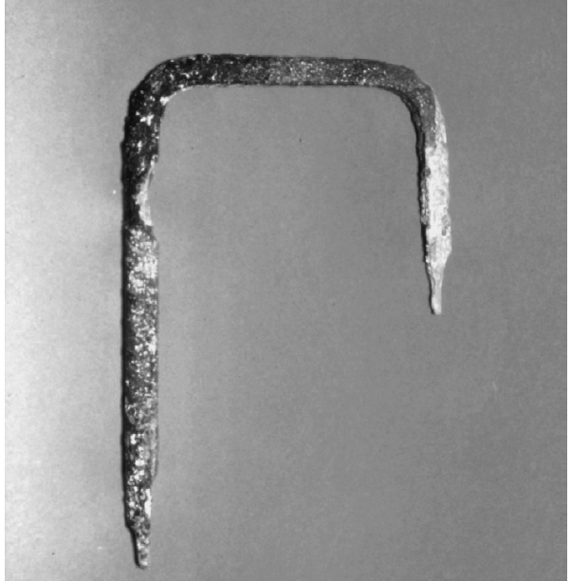
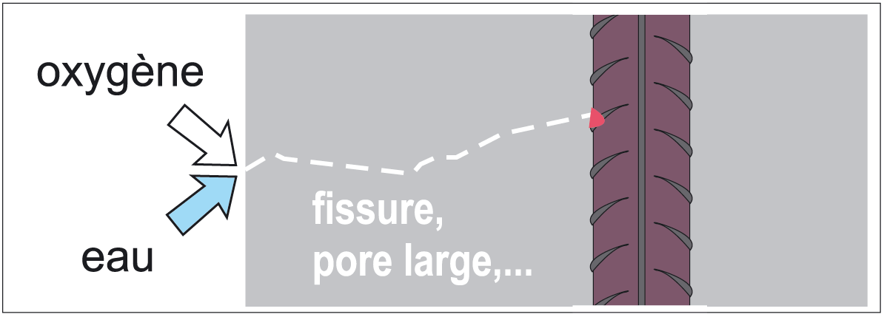
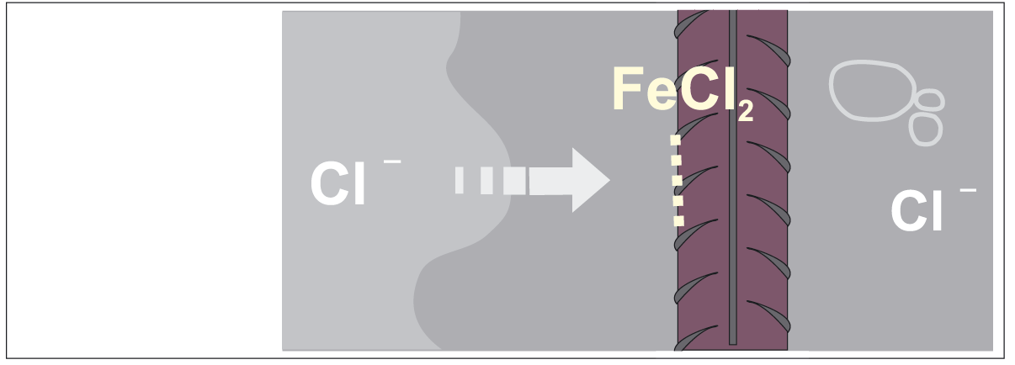
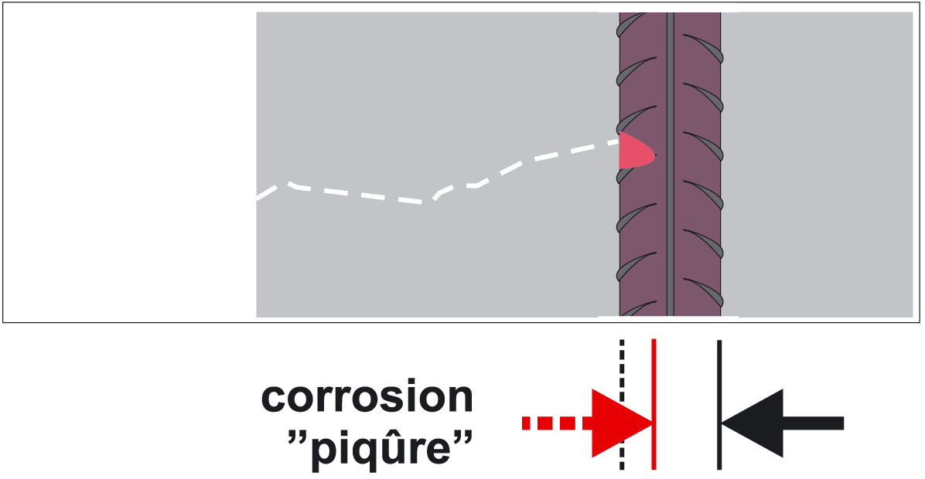
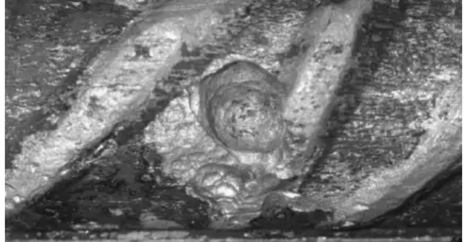
Contexte
Attaques aux Chlorures
[Ployaert, 2008]
Eau de mer, vent marin, sels de déverglaçage, accélérateurs,…
Béton
Corrosion par “piqûre”
[Raupach & Büttner, 2014]
[Raupach & Büttner, 2014]

Slide 4
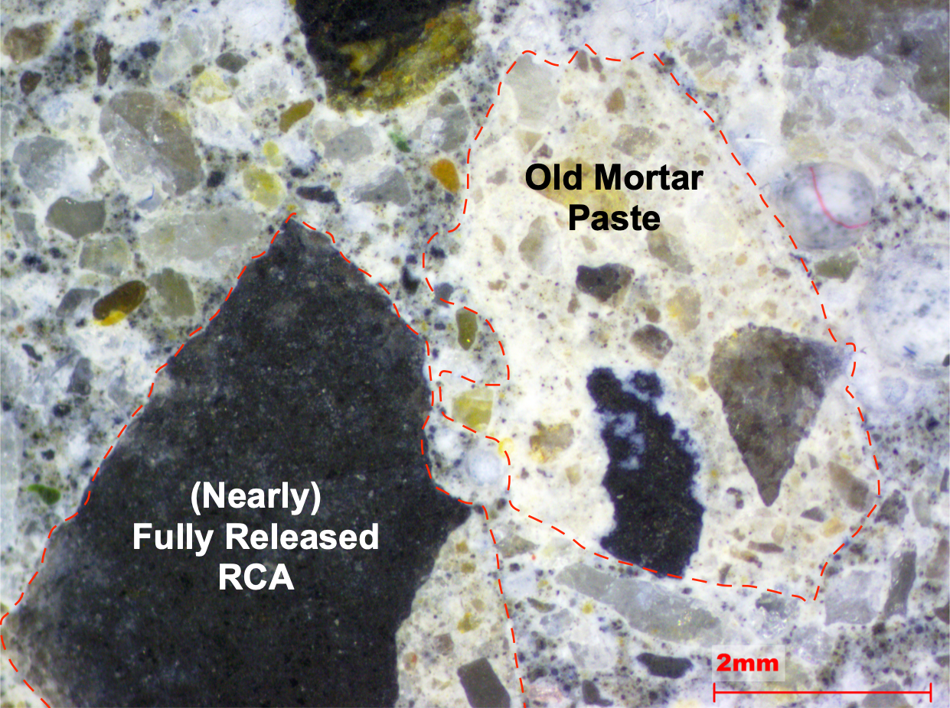
Contexte
Influence des GBR
[Fanara, 2020]
GBR : Augmentation de la porosité et de l’absorption d’eau
L’eau est la cause de la majorité des procédés de dégradation, en favorisant la pénétration d’ions aggressifs
→ Quelle est l’influence des GBR sur les cycles humidification séchage ?

Slide 5
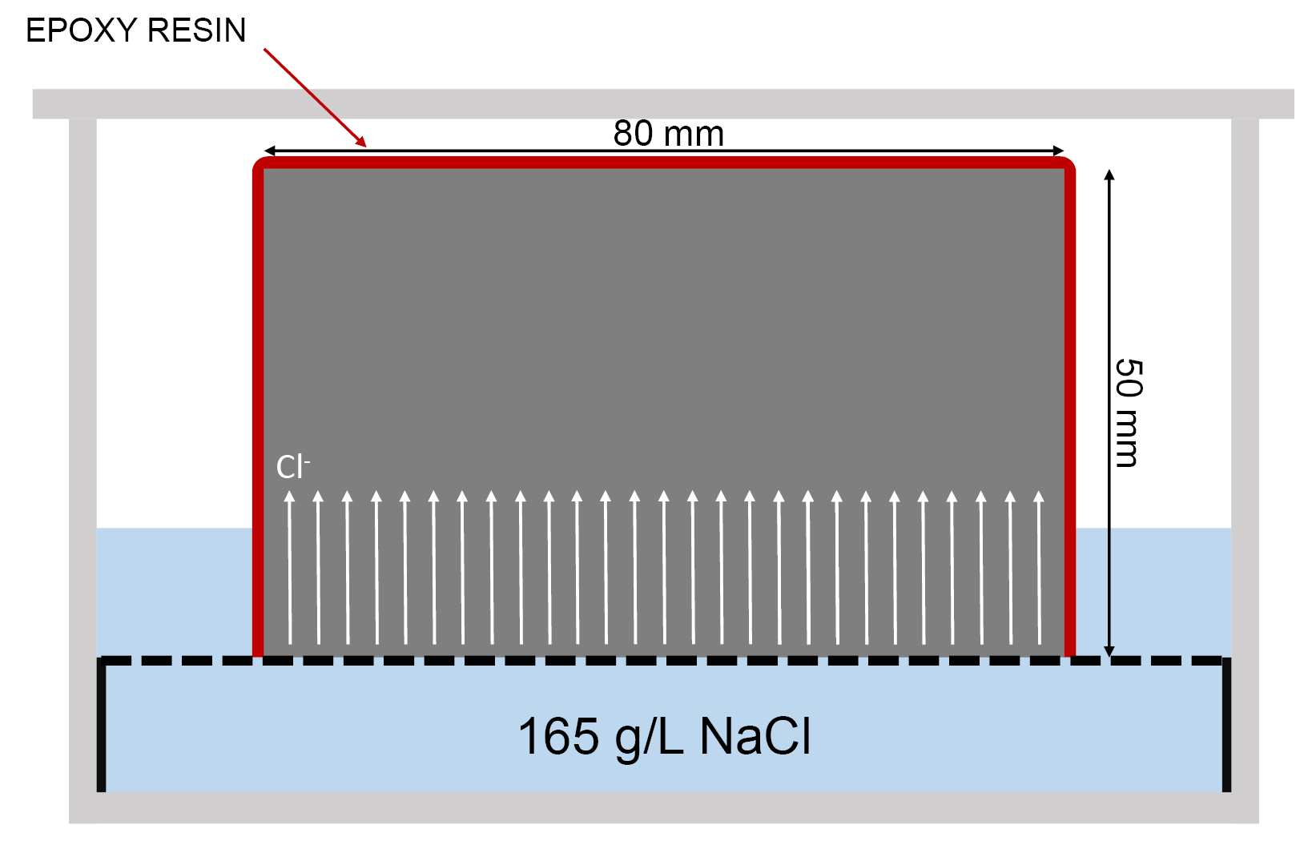
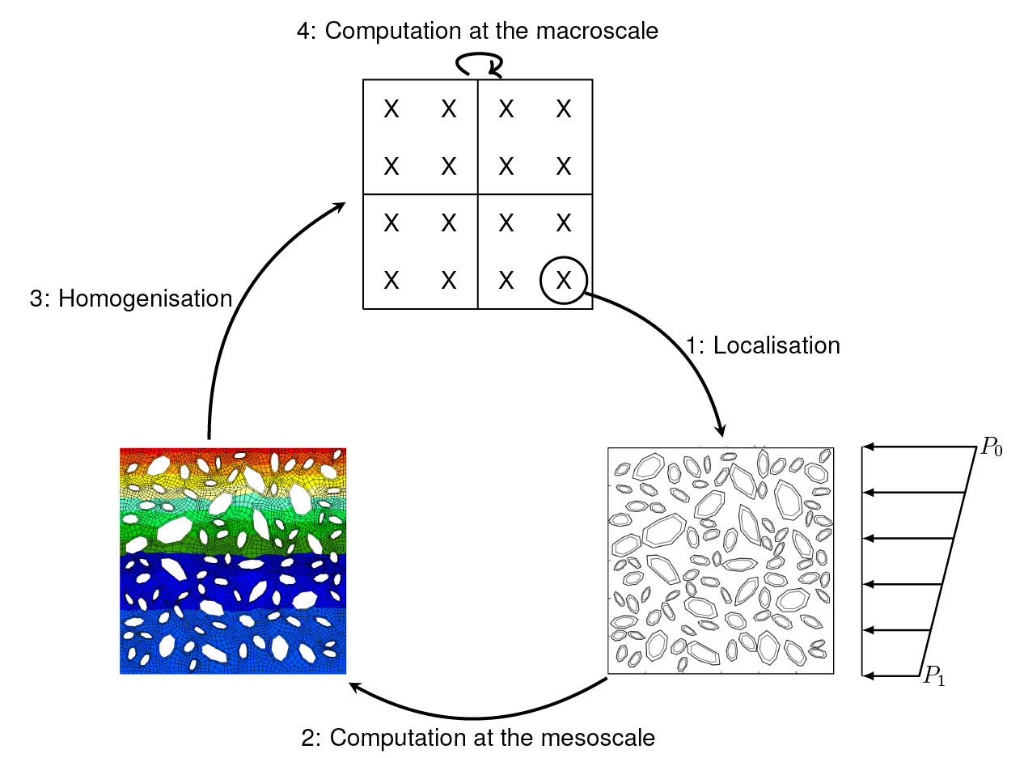
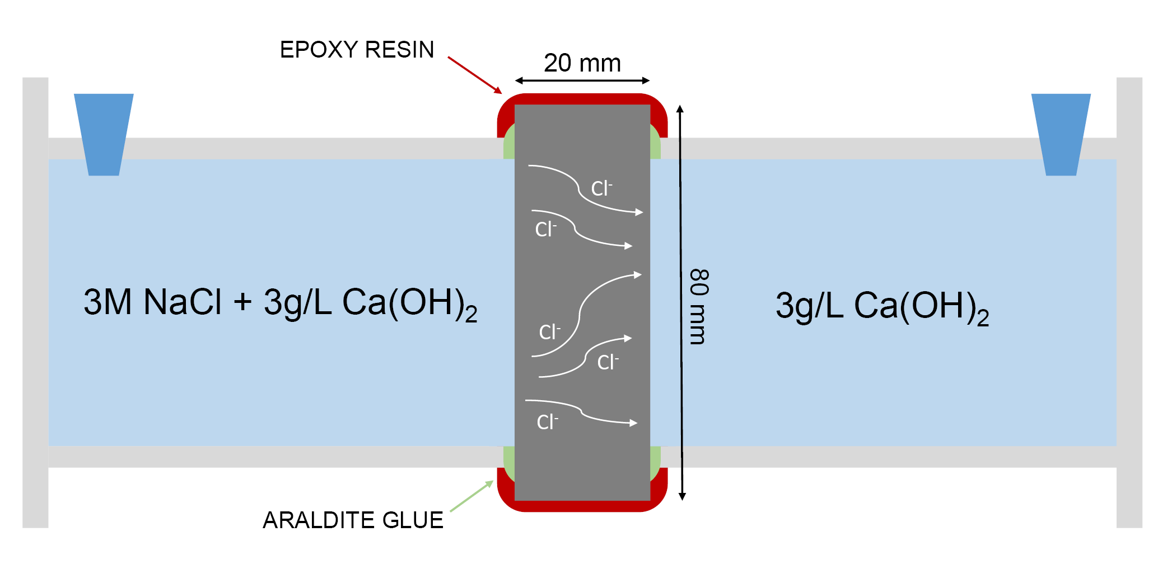
Objectifs de cette étude
Expérimental | Numérique

Slide 6
1. Contexte 2. Matériaux et Méthodes 3. Résultats expérimentaux 4. Modèle Numérique 5. Modélisation d’un cas réel 6. Conclusion

Slide 7
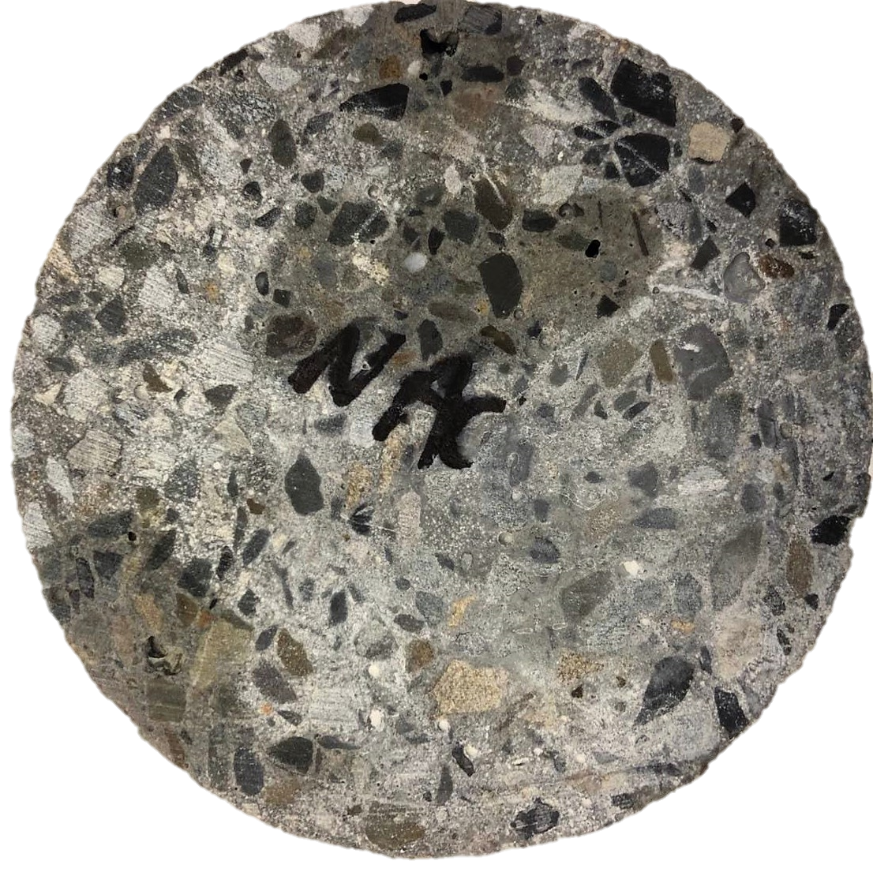
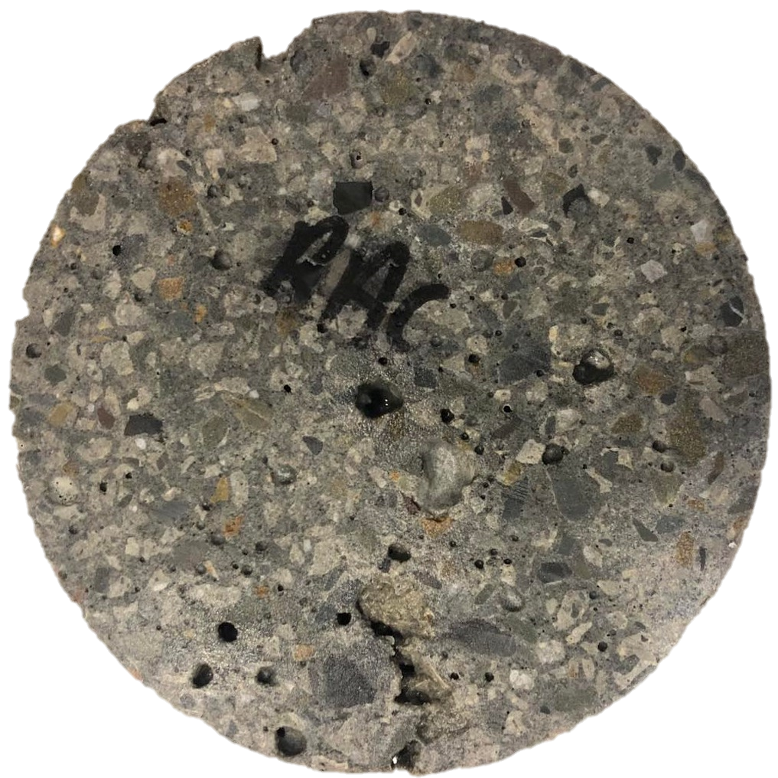
Matériaux
3 matériaux étudiés:
NAC : béton avec granulats calcaires 2/7
RAC : béton avec GBR 2/7 (fraction volumique constante et granulométrie reconstruite)
E-M : mortier équivalent avec sable du Rhin 0/2 (siliceux)
Ratio Eau/Ciment efficace constant

Slide 8
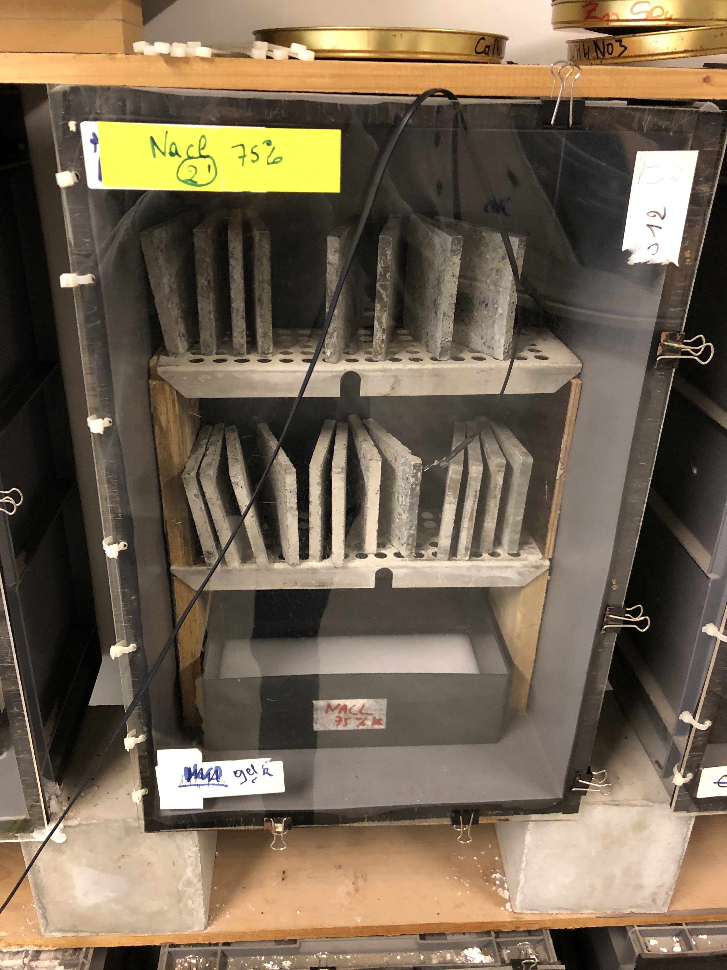
Plan Expérimental
Propriétés de transfert d’eau
Absorption d’eau par immersion (NBN B 15-215:2018 et NBN EN 772-4)
Densité sèche et saturée, absorption d’eau et porosité ouverte
Perméabilité à l’eau (NBN EN ISO 17892-11:2019)
Perméabilité intrinsèque du milieu poreux
Sorption et désorption statiques
Courbes de rétention d’eau

Slide 9
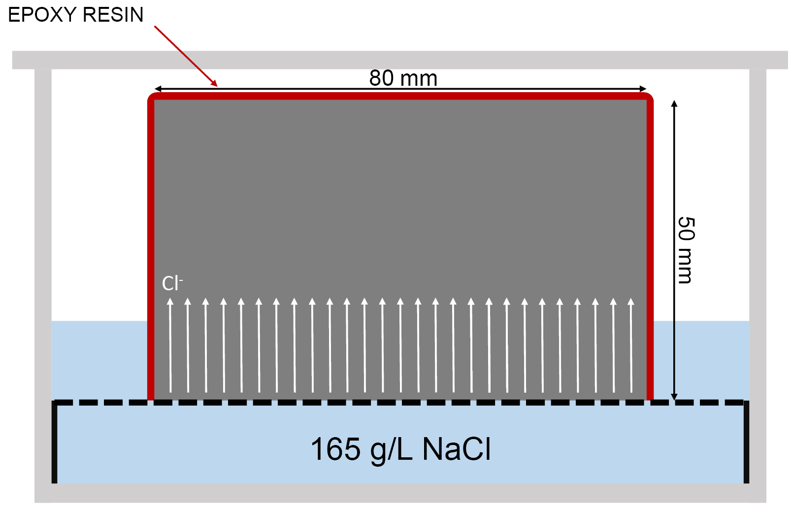
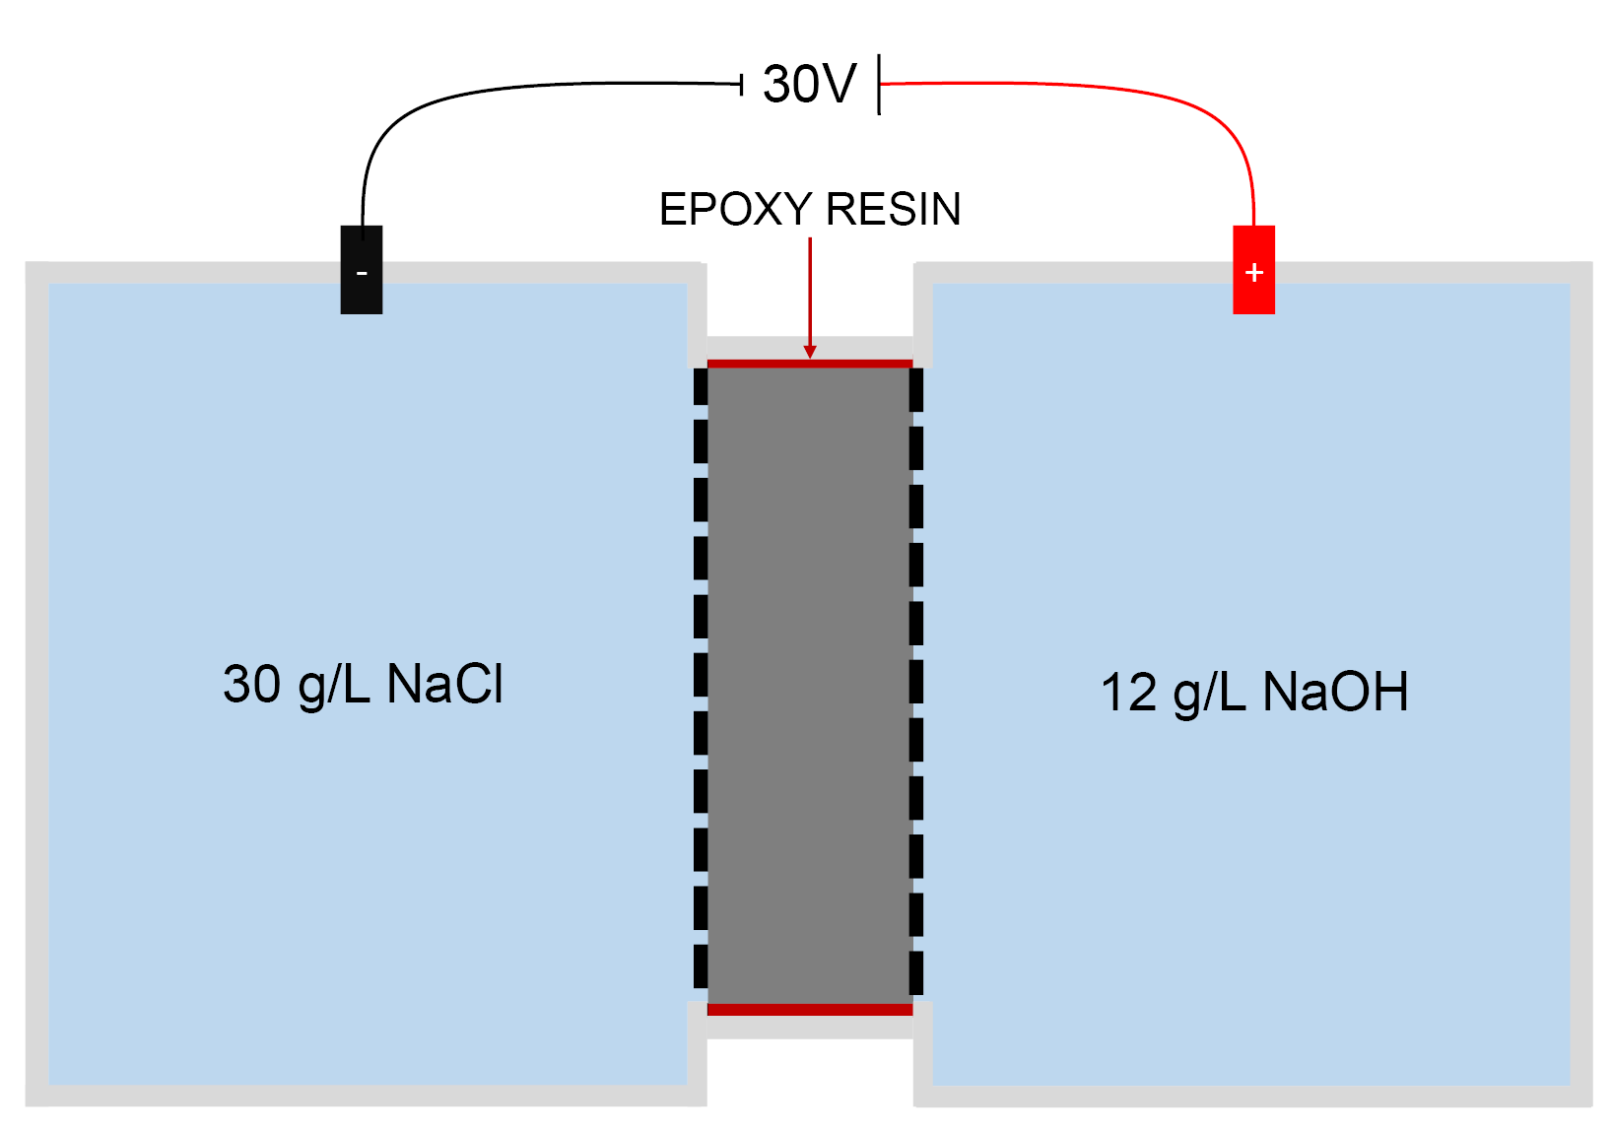
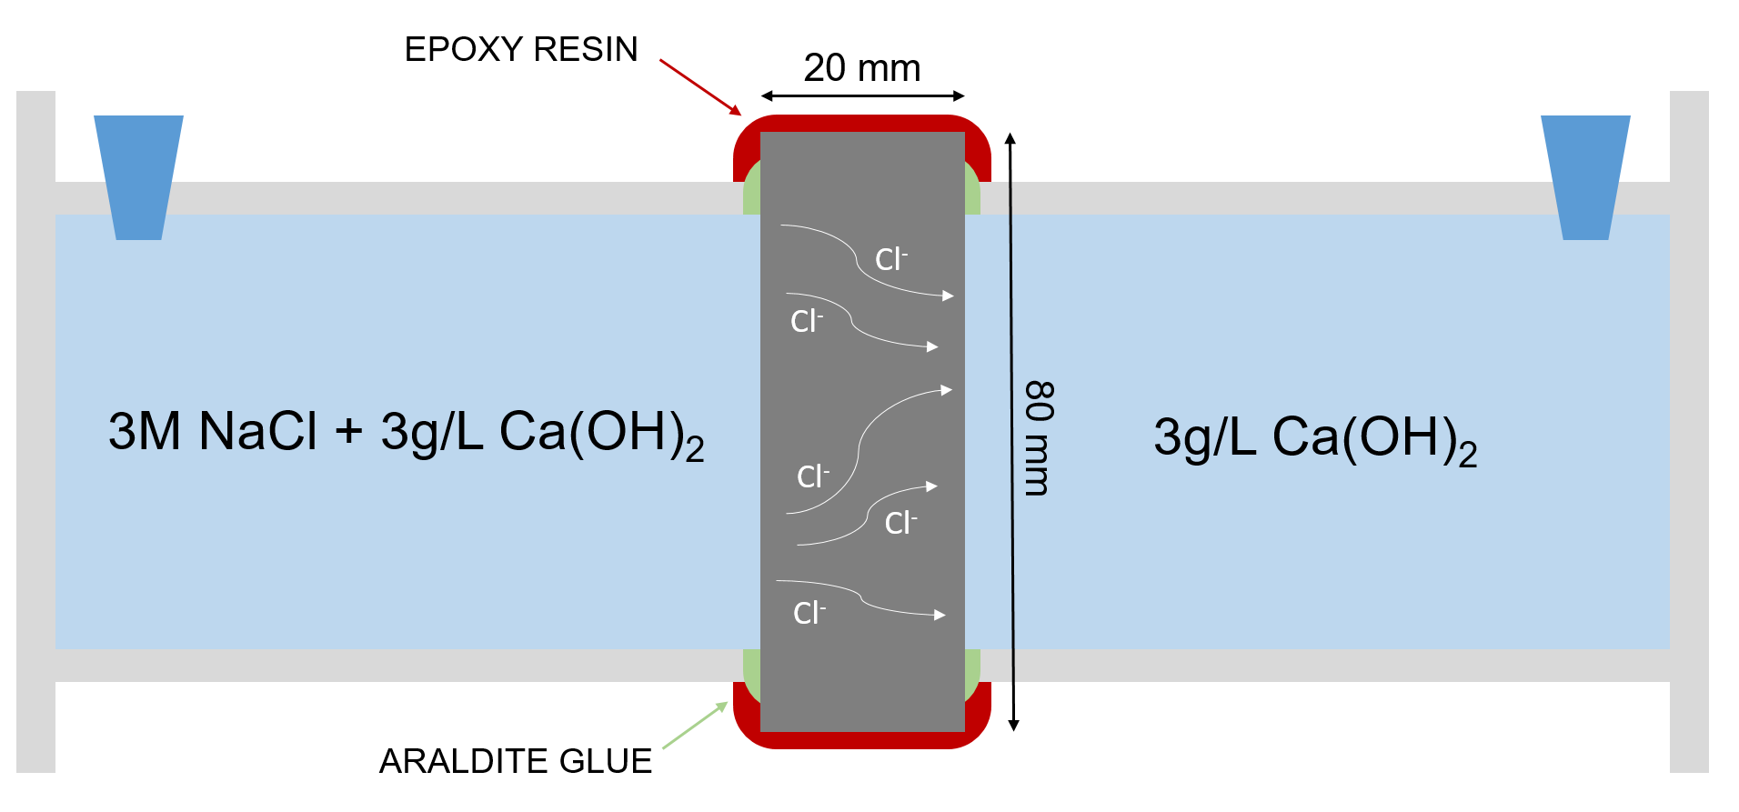
Plan Expérimental
Propriétés de transfert d’ions chlorures
Diffusion d’ions chlorure en régime permanent
Diffusion d’ions chlorure en régime transitoire
Conduction

Slide 10
1. Contexte 2. Matériaux et Méthodes 3. Résultats expérimentaux 4. Modèle Numérique 5. Modélisation d’un cas réel 6. Conclusion

Slide 11
Résultats expérimentaux
Résumé des propriétés
Absorption d’eau [% massique] : NAC (6.26) < RAC (9.95) < E-M (11.27)
Porosité [% volumique] : NAC (14.16) < RAC (20.5) < E-M (22.83)
La porosité se trouve dans la pâte de mortier principalement
Perméabilité intrinsèque [1E-19 m²] : NAC (1.73) <= RAC (2.58) < E-M (38.7)
La présence de granulats réduit grandement la perméabilité intrinsèque du milieu.
Pression d’entrée d’air en sorption/desorption [MPa] : E-M (2.75/11.55) < NAC (3.45/13.83) < RAC (3.56/10.43)
Le taux d’échange initial d’humidité est plus faible dans le béton naturel que dans le recyclé.
Coefficient de diffusion en régime transitoire (29J) [1E-11 m²/s] : E-M (1.43) <= NAC (1.44) < RAC (1.65)

Slide 12
1. Contexte 2. Matériaux et Méthodes 3. Résultats expérimentaux 4. Modèle Numérique 5. Modélisation d’un cas réel 6. Conclusion

Slide 13
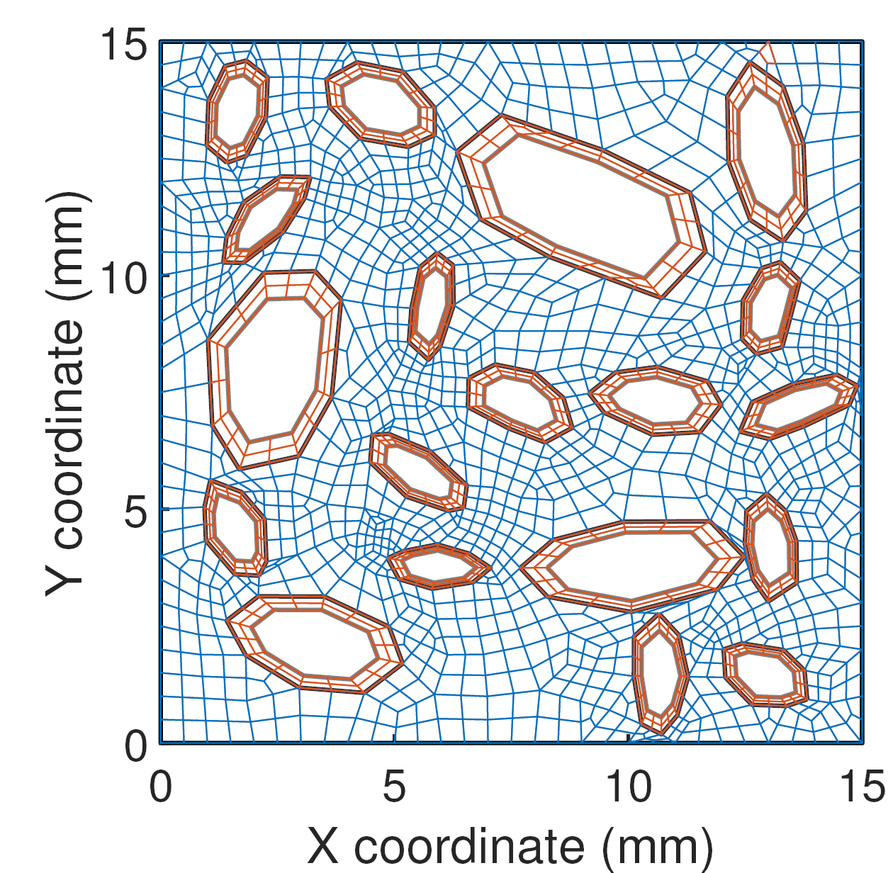
Modélisation multi-échelle
4: Calcul à l’échelle macroscopique
Le modèle 2D est multiphasique et multiphysique : l’eau, le gaz et le polluant se partagent l’espace poreux. L’advection et la diffusion du polluant sont prises en compte, de même que les conditions non-saturées.
3: Homogénéisation
1: Localisation
*Notre échelle microscopique est de l’ordre du cm
2: Calcul à l’échelle microscopique*, sous l’hypothèse de regime permanent

Slide 14
1. Contexte 2. Matériaux et Méthodes 3. Résultats expérimentaux 4. Modèle Numérique 5. Modélisation d’un cas réel 6. Conclusion

Slide 15
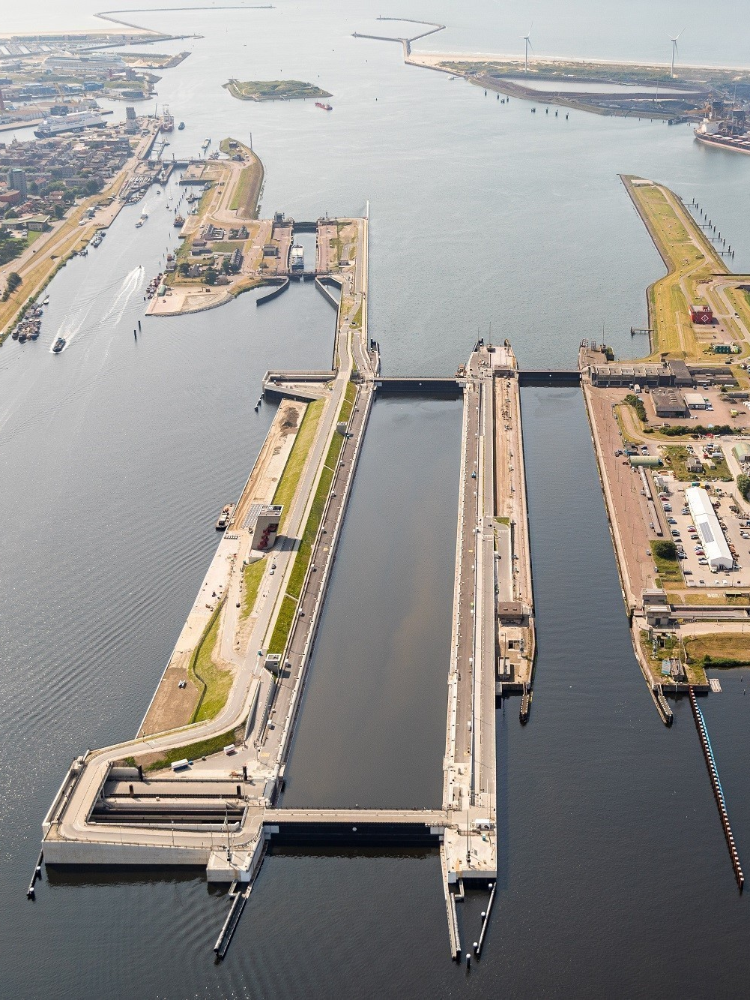
Modélisation d’un cas réel
Écluse maritime (Ijmuiden, Pays-Bas) [ Rijkswaterstaat - Ministère de l'Infrastructure et de la Gestion des eaux.]
1m
0% Cl- and pressure from atmospheric conditions
6m
13cm transition zone
2% Cl- and
Hydrostatic pressure
2m

Slide 16
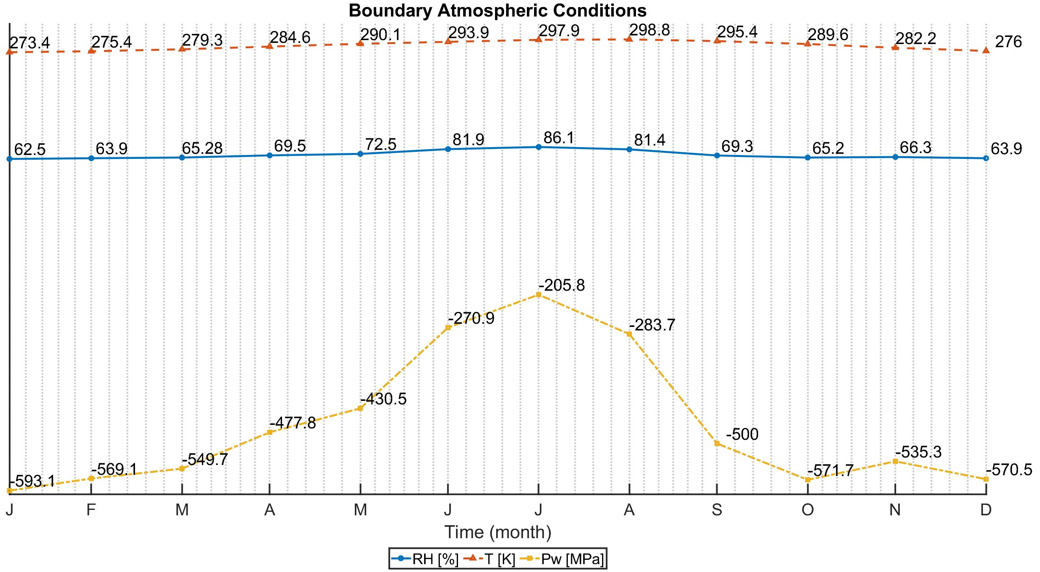
Modélisation d’un cas réel
1m
0% Cl- and pressure from atmospheric conditions
6m
13cm transition zone
2% Cl- and
Hydrostatic pressure
2m

Slide 17
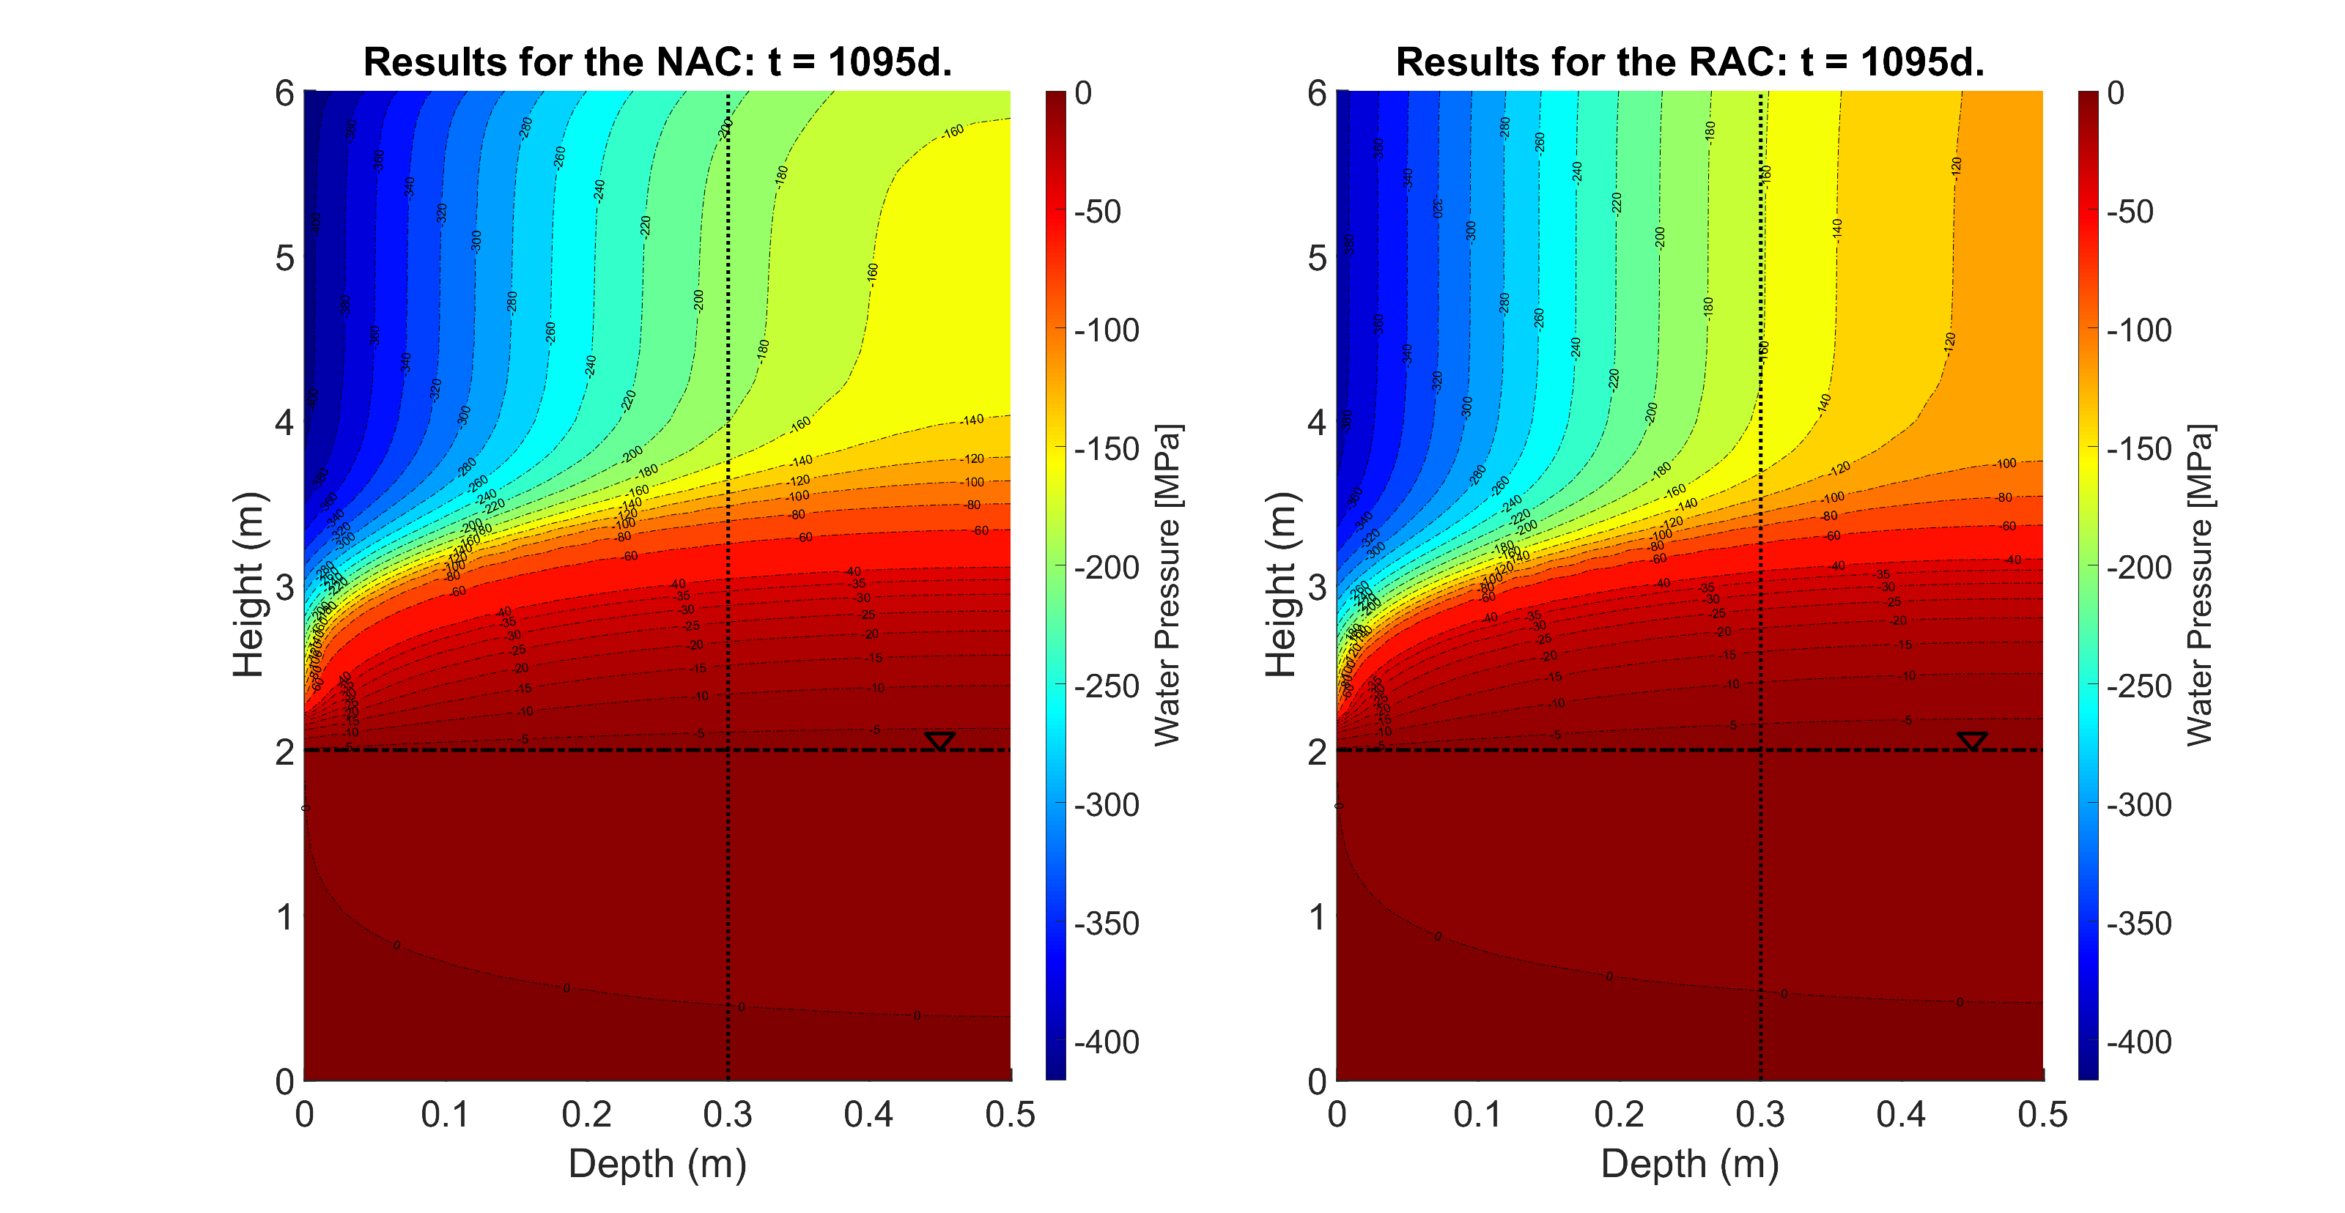
Modélisation d’un cas réel

Slide 18
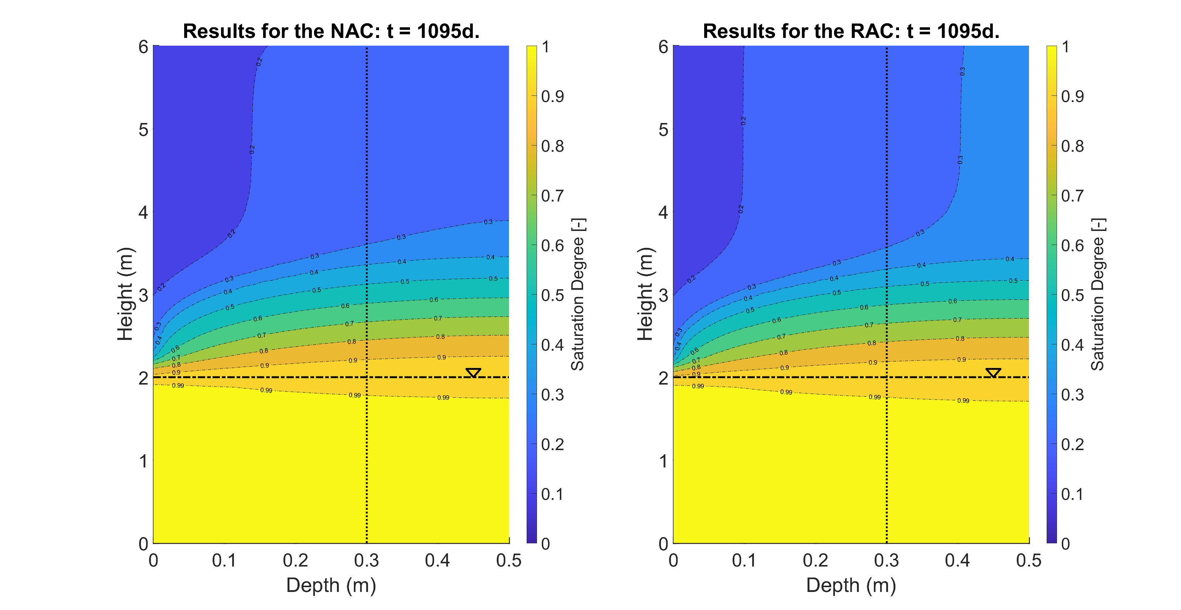
Modélisation d’un cas réel

Slide 19
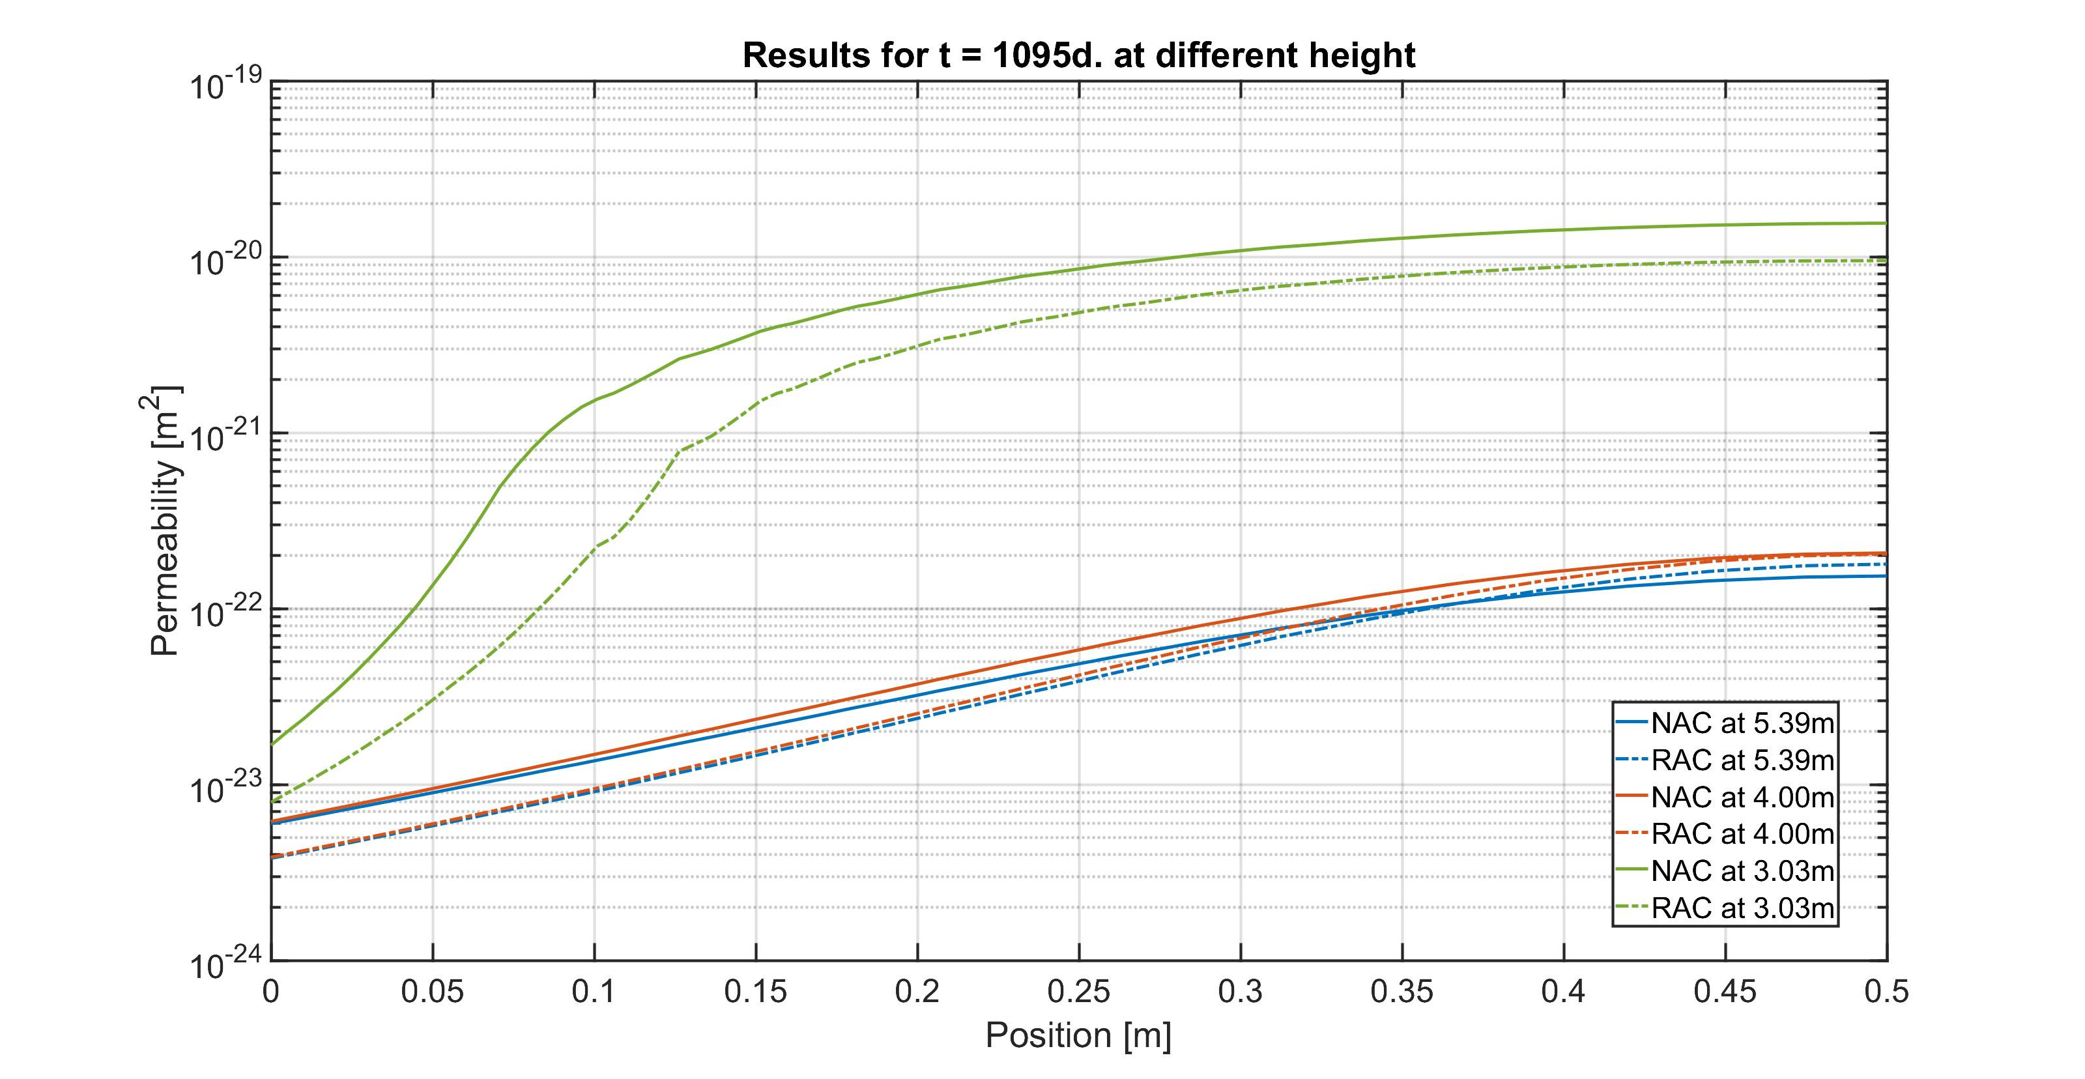
Modélisation d’un cas réel

Slide 20
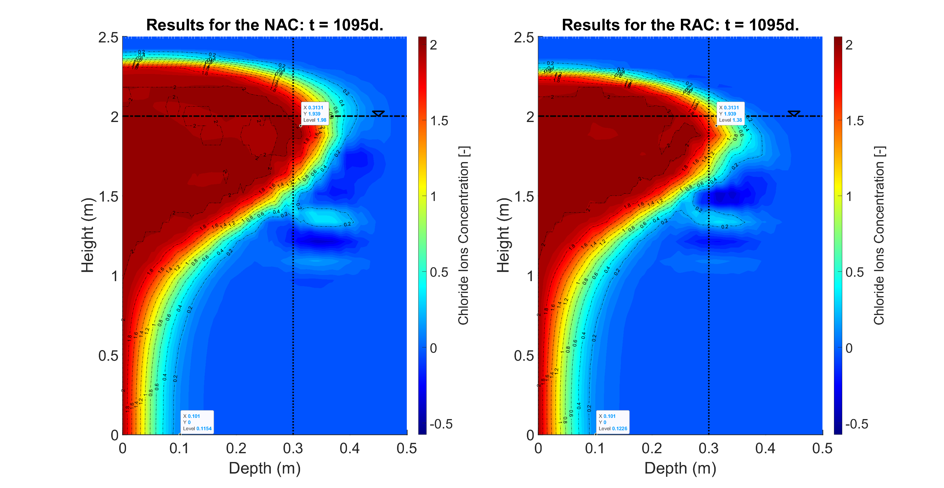
Modélisation d’un cas réel

Slide 21
1. Contexte 2. Matériaux et Méthodes 3. Résultats expérimentaux 4. Modèle Numérique 5. Modélisation d’un cas réel 6. Conclusion

Slide 22
Conclusion
Les essais expérimentaux ont montré que, pour un béton, la substitution de granulats naturels par des granulats de béton recyclés augmente la porosité, l’absorption d’eau, la perméabilité ainsi que les coefficients de diffusion aux ions chlorure.
Sa pression d’entrée d’air est, quant à elle, plus faible, ce qui indique des échanges plus précoces entre l’environnement et la structure poreuse.
L’application numérique montre qu’en conditions non-saturées, l’effet de la perméabilité relative diminue les différences qu’il pourrait y avoir entre les deux bétons, le béton de GBR étant même sujet à de moins forts échanges d’humidité que le béton de granulats naturels.
Merci de votre attention.
Ce travail est co-financé par le FNRS et la Région Wallonne dans le cadre d’une bourse FRIA.

Slide 23
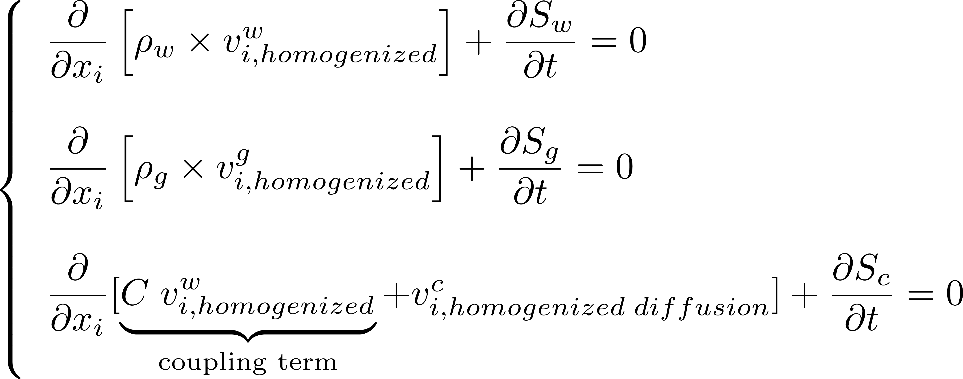
Modélisation multi-échelle
Équations à l’échelle macroscopique
Le modèle 2D est multiphasique et multiphysique : l’eau, le gaz et le polluant se partagent l’espace poreux. L’advection et la diffusion du polluant sont prises en compte, de même que les conditions non-saturées.
Les valeurs homogénéisées proviennent des résultats de l’échelle microscopique, moyennées sur le volume représentatif élémentaire (RVE).

Slide 24
Modélisation multi-échelle
Équations à l’échelle microscopique
Eau : $\frac{∂}{∂ x_{i}} \left(ρ_{w}v_{i}^{w}\right)=0$avec ${ ρ}_{w}= ρ_{w0}× \left(1+\frac{P_{w,average}−P_{w0}}{χ_{w}}\right)$ et $v_{i}^{w}= − \frac{k_{int}{ k}_{rel,w}}{μ_{w}}\frac{∂P_{w}}{∂x_{i}}$
Gaz : $\frac{∂}{∂ x_{i}} \left(ρ_{g}v_{i}^{g}\right)=0$ avec $ρ_{g}= ρ_{g0}× \left(\frac{P_{g,average}}{P_{g0}}\right)$ et $v_{i}^{g}= − \frac{k_{int}{ k}_{rel,g}}{μ_{g}}\frac{∂P_{g}}{∂x_{i}}$
Polluant : $\frac{∂}{∂ x_{i}} \left(v_{i}^{c}\right)=0$ avec $v_{i}^{c}=v_{i}^{diffusion+dispersion}=−D \frac{∂C}{∂x_{i}}$
Les perméabilités relatives sont : $k_{rel,w}=\sqrt{S_{r,w}} × {\left[1−{\left(1−S_{r,w}^{\frac{1}{m_{VG}}}\right)}_{ }^{m_{VG}}\right]}^{2}$ et $k_{rel,g}= \sqrt{1−S_{r,w}} × {\left[{\left(1−S_{r,w}^{\frac{1}{m_{VG}}}\right)}_{ }^{m_{VG}}\right]}^{2}$
Le degré de saturation vaut : $S_{r,w}=S_{res}+\left(S_{sat}−S_{res}\right)×{\left[1+{\left(\frac{s}{α_{VG}}\right)}^{n_{VG}} \right]}^{−m_{VG}}$ avec $s=p_{g}−p_{w}$

Slide 25
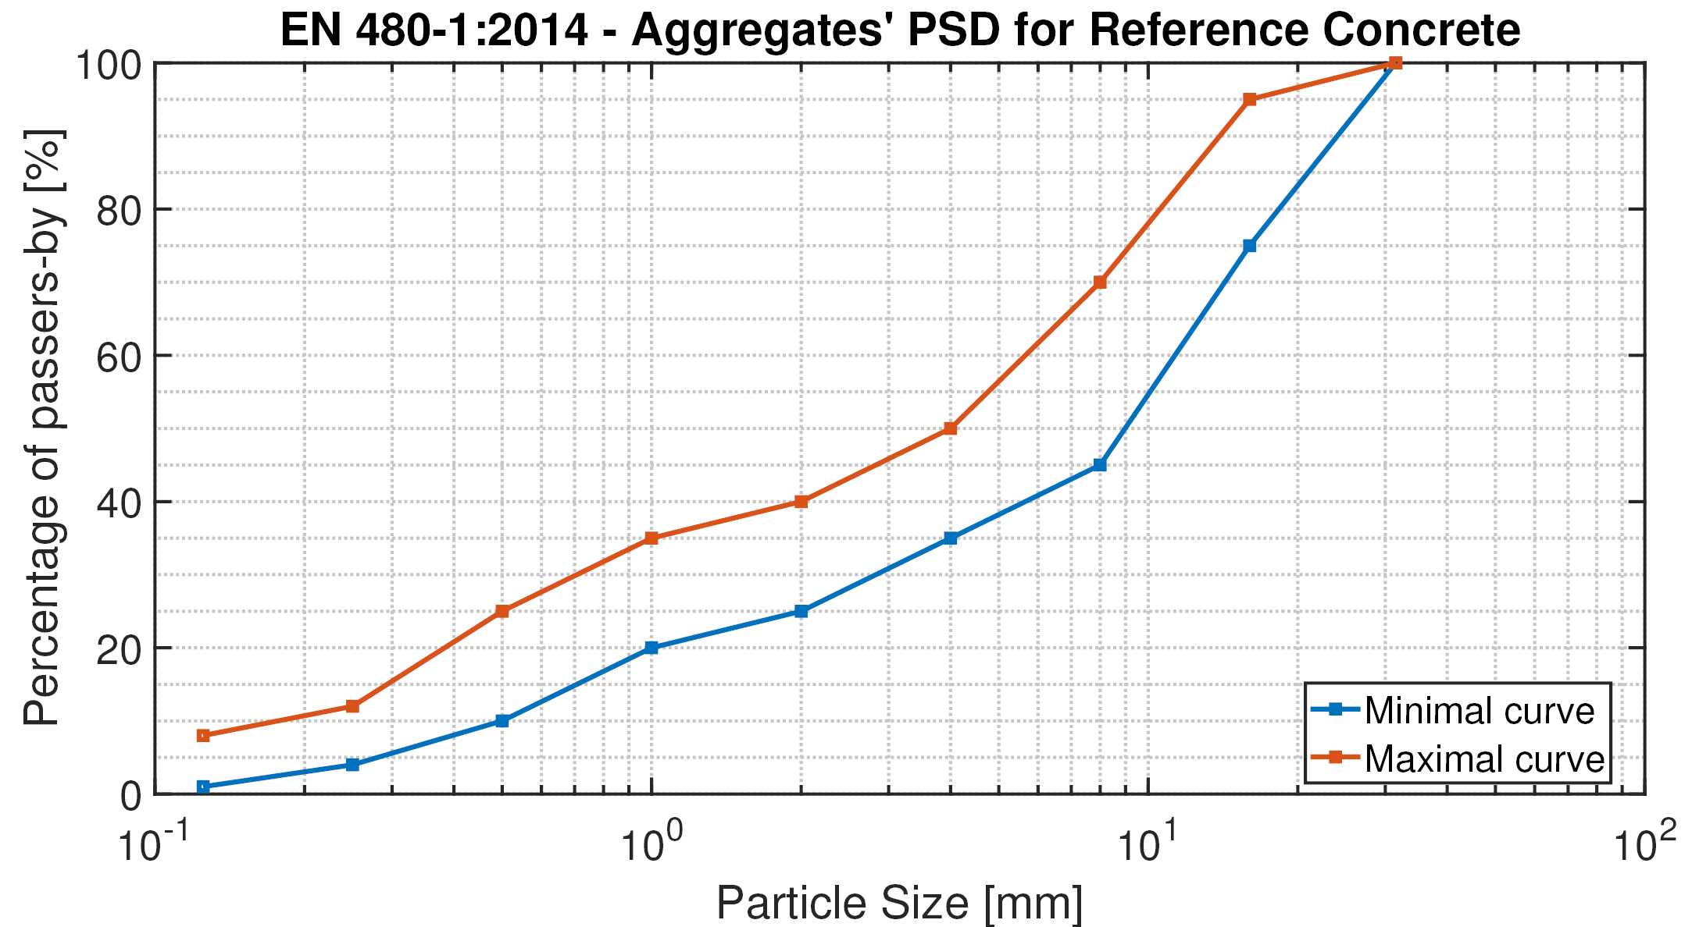
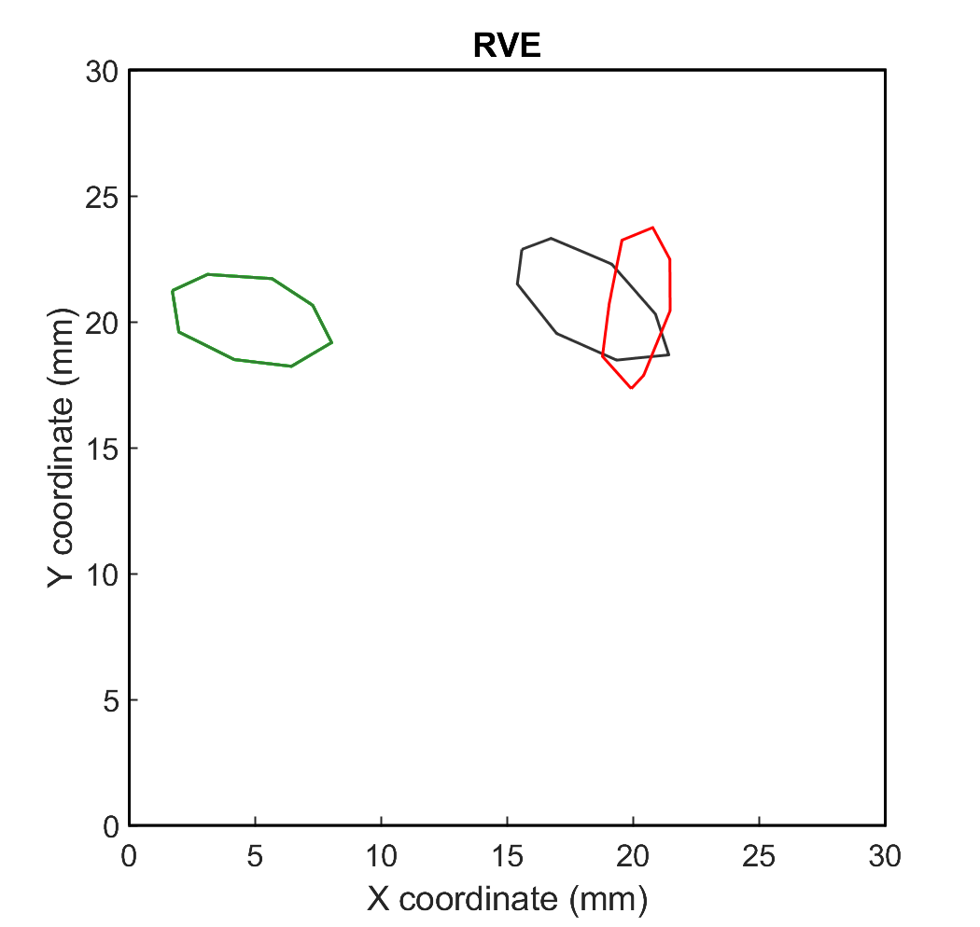
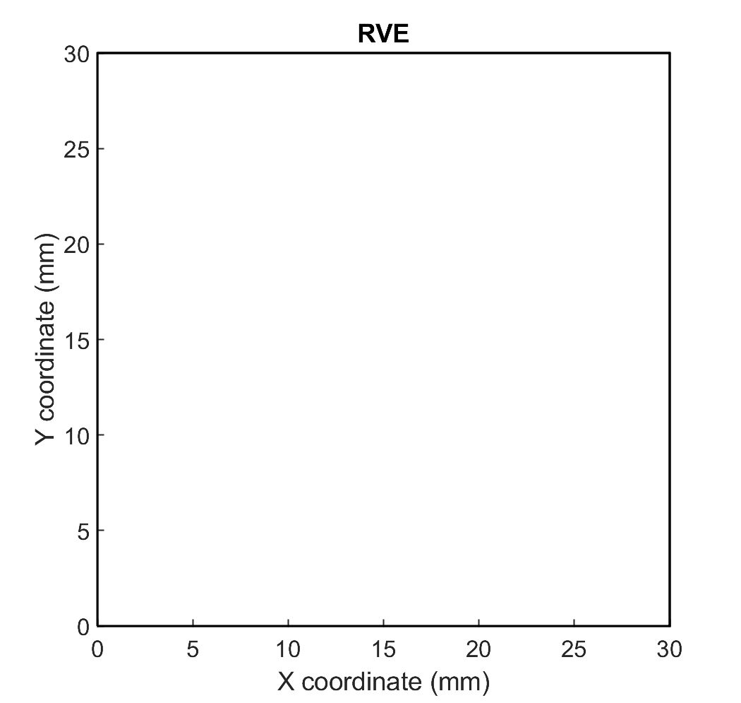
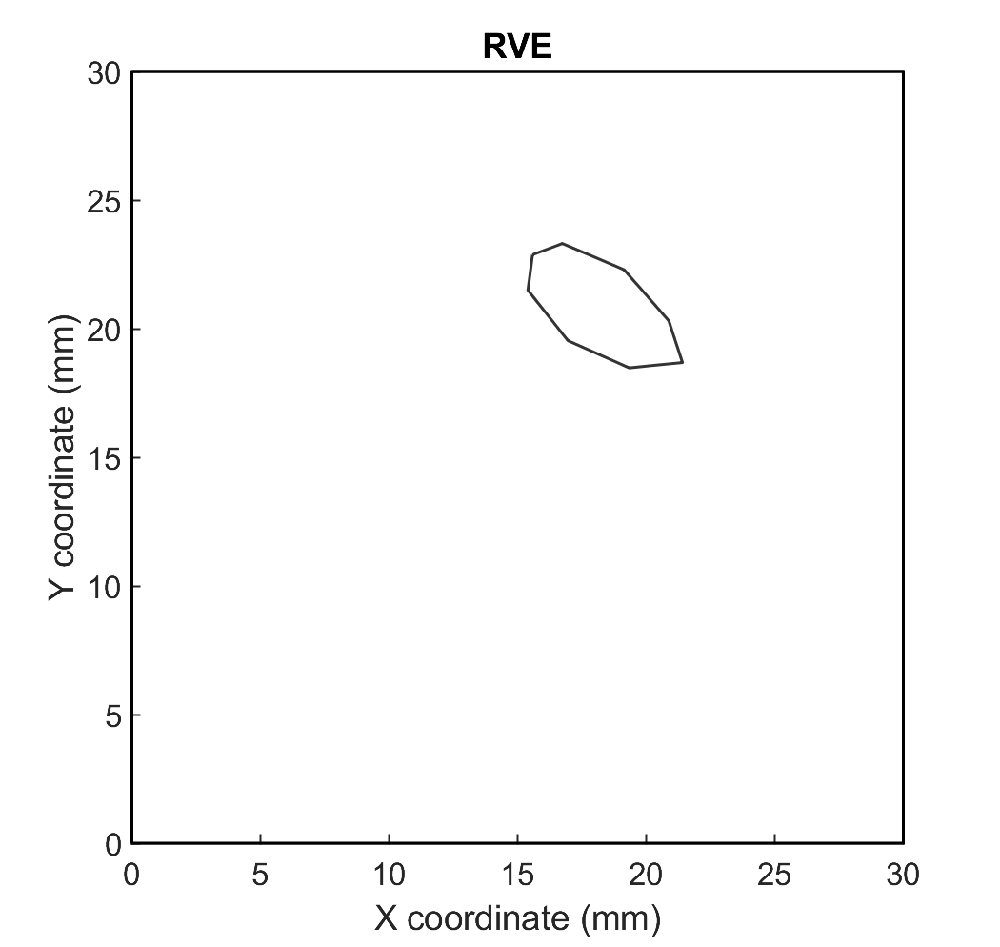
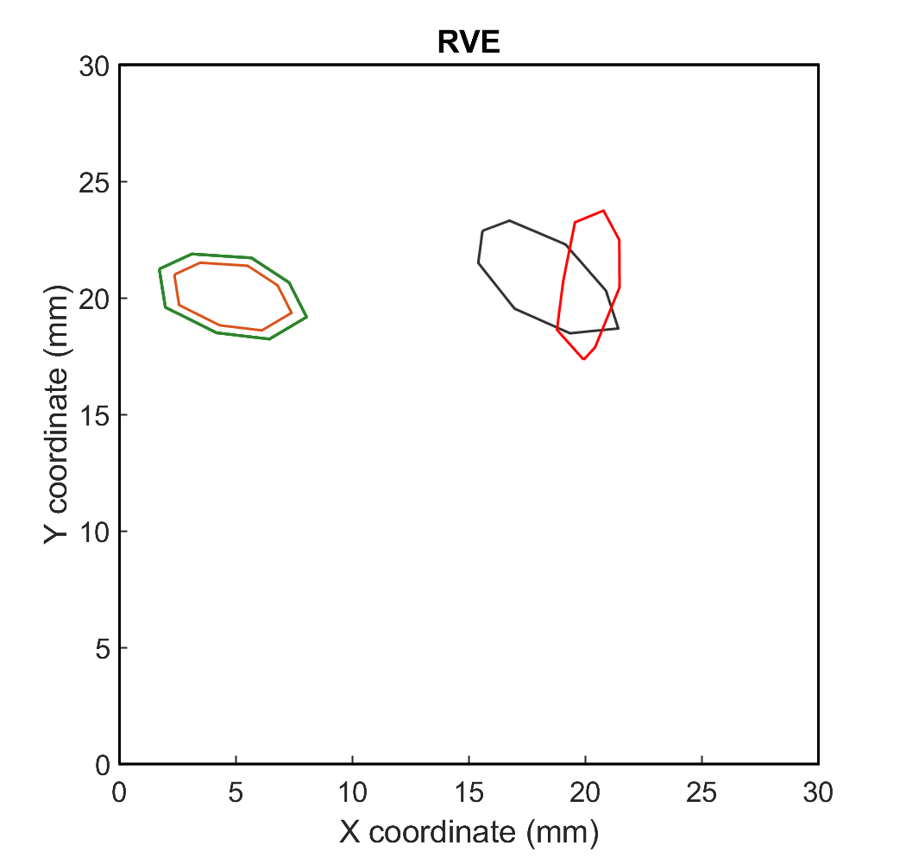
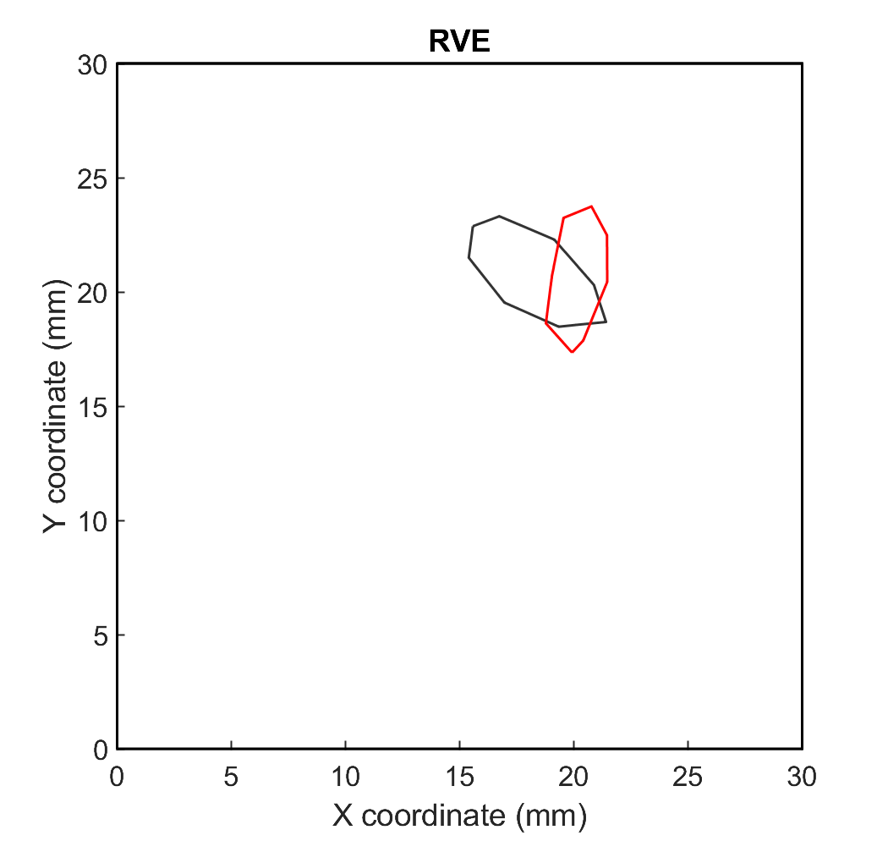
RVE Generation
[Nilenius,2014]
INPUT: Aggregates Particle Size Distribution (PSD),
Surface Fraction (SF) and Aspect Ratio (AR)
Computation of the SF required for each interval of the PSD
Starting from the biggest diameter interval: while [current SF + min (aggregate surface) < required SF]
Generate an aggregate of random size inside the interval, in an elliptical form respecting the AR and then degenerated into an octogone whose vertices are slightly deformed
Change the current diameter interval to a smaller one
Place it randomly and verify a criterion of non-intersection with already placed aggregates
Meshed by GMSH [Geuzaine,2009] with impervious aggregates
Update the SF for the current diameter interval
Is it a NAC or RAC ?
Generate a NA inside the RCA, whose outer layer (adherent mortar) has a surface equal to a given percentage of the RCA.
Notes:
The algorithm is inspired from the work of Nilenius.

Slide 26
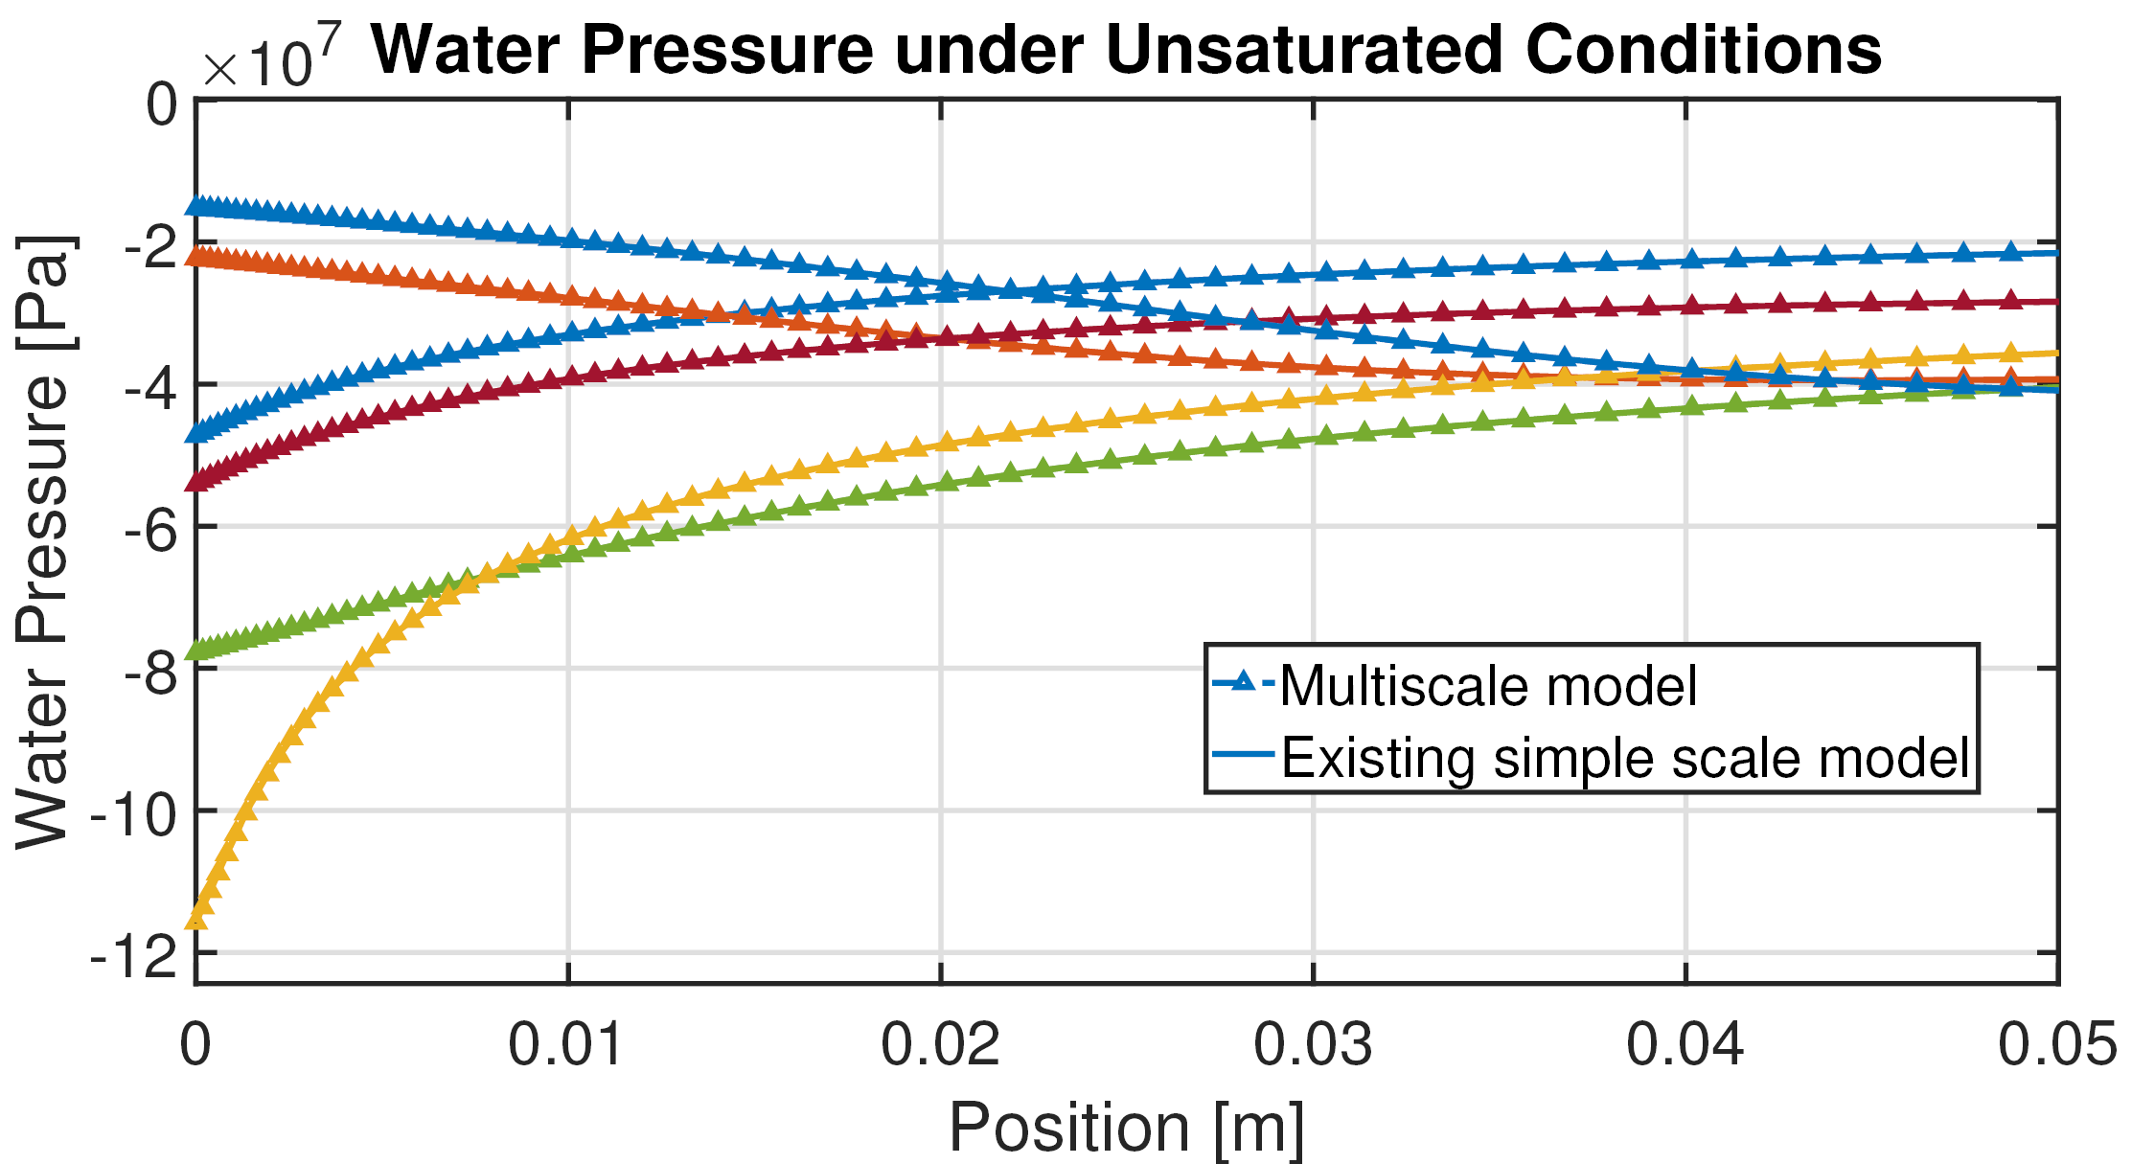
Modélisation multi-échelle
Validation numérique
En conditions non-saturées, la validation numérique est la plus aisée. Un modèle macro-échelle provenant du même programme a alors été utilisé pour cette validation.
Modélisation 1D ;
Application des conditions au bord gauche ;
État initial : pas de chlorures, Pw et Pg atmosphériques ;
Variations saisonières bi-annuelles (-124.39MPa puis -6.96MPa) pendant 5 ans ;
Après un an, [Cl-] = 100% au bord gauche.
Notes:
Initially, the medium has a chloride concentration equal to 0, and its gas and water pressures are equal to the
atmospheric pressure at all points. Then, the water pressure and chloride concentration are applied on the
left border, following a seasonal 6 months approach. The medium is desaturated at first, forcing a negative
water pressure on the left border (-124.39MPa at first, then -6.96MPa six months later, and back again in a
loop). Then, after one year, the chloride concentration is increased to 100 while keeping the same variations of water pressure.

Slide 27
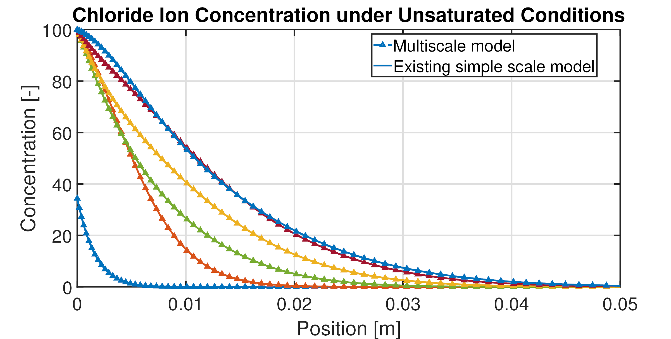
Modélisation multi-échelle
Validation numérique
Les courbes sont superposées donc on valide le modèle numériquement.

Slide 28
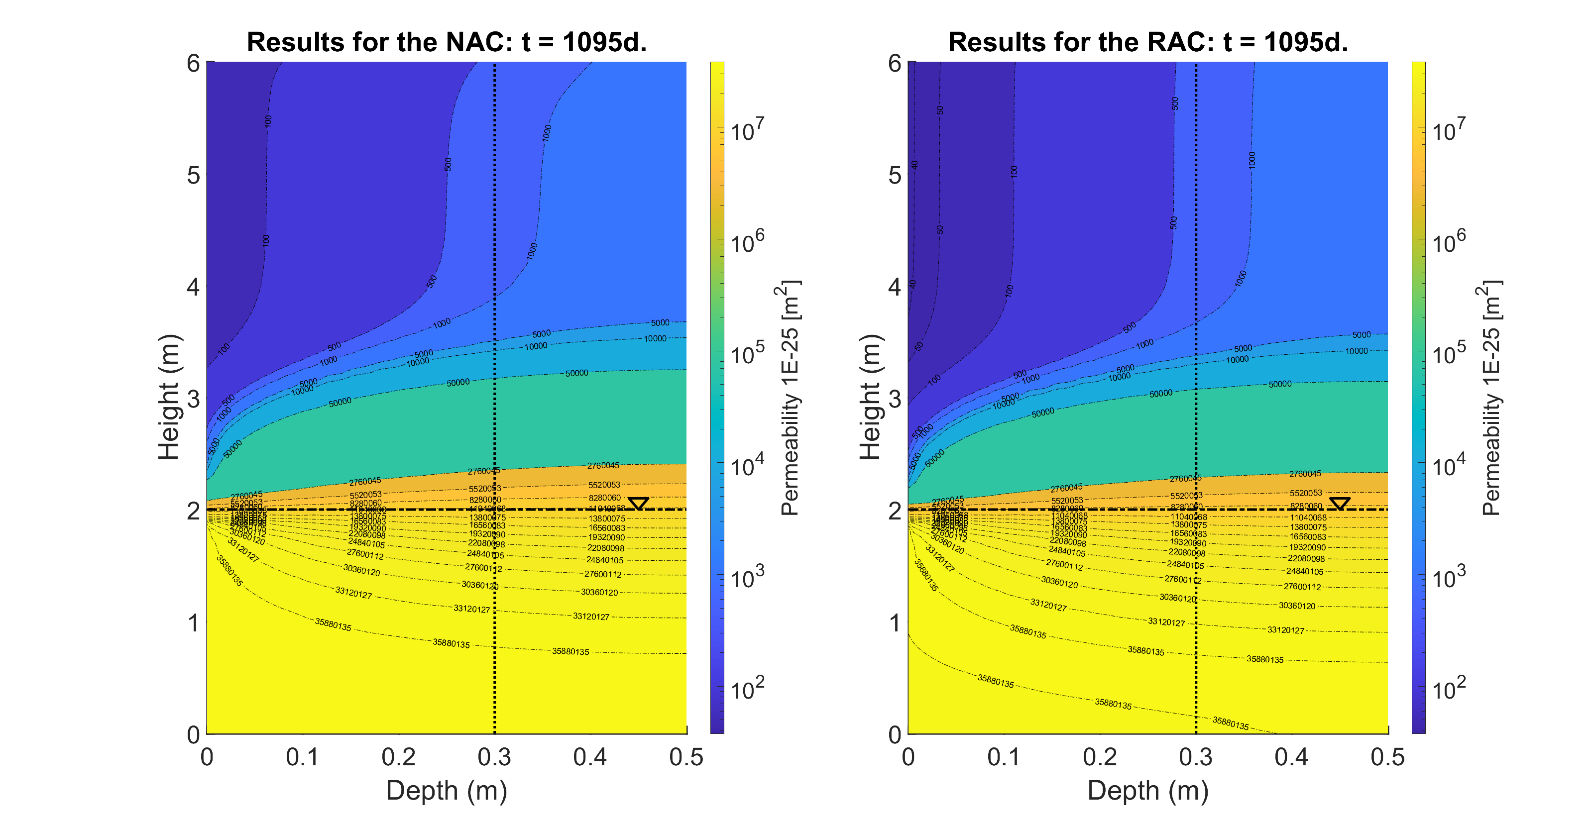
Modélisation d’une application

Slide 29
Bibliography
Eurostat. (2014). Archive: Cement and concrete production statistics - NACE Rev. 1.1. https://ec.europa.eu/eurostat/statistics-explained/index.php/Archive:Cement_and_concrete_production_statistics_-_NACE_Rev._1.1
Commission, E. (2019). Construction and Demolition Waste (CDW). https://ec.europa.eu/environment/waste/construction_demolition.htm
Ployaert, C. (2008). La corrosion des armatures des bétons armés et précontraints [Bulletin - Technologie]. FEBELCEM.
Raupach, M., & Büttner, T. (2014). Concrete Repair to EN 1504: Diagnosis, Design, Principles and Practice. CRC Press, Taylor and Francis Group.
Biver, P. (1993). Phenomenal and Numerical study on the propagation of misicible pollutants in a medium with multiple porosity. University of Liège.
Nilenius, F. (2014). Moisture and Chloride Transport in Concrete - Mesoscale Modelling and Computational Homogenization. Chalmers University of Technology.
Geuzaine, C., & Remacle, J.-F. (2009). Gmsh: a three-dimensional finite element mesh generator with built-in pre- and post-processing facilities. International Journal for Numerical Methods in Engineering, 79(11), 1309–1331.
de Juan, M. S., & Gutiérrez, P. A. (2009). Study on the influence of attached mortar content on the properties of recycled concrete aggregate. Construction and Building Materials, 23, 872–877.
Akbarnezhad, A., Ong., K. C. G., Tam, C. T., & Zhang, M. H. (2013). Effects of the Parent Concrete Properties and Crushing Procedure on the Properties of Coarse Recycled Concrete Aggregates. Journal of Materials in Civil Engineering, 25(12), 1795–1802.
Florea, M. V. A., & Brouwers, H. J. H. (2013). Properties of various size fractions of crushed concrete related to process conditions and re-use. Cement and Concrete Research, 52, 11–21.
Angst, U. (2011). Chloride induced reinforcement corrosion in concrete. Norwegian University of Science and Technology (NTNU).
Broomfield, J. P. (2007). Corrosion of Steel in Concrete: Understanding, investigation and repair. (2 ed.). Taylor and Francis.

